Slide 1
Analiza fizico-chimică și activitatea antimicrobiană a dezinfectanților
Author/s: Andrada Daniela (căs. POP) SZMICAL
Affiliation: Universitatea Tehnică din Cluj-Napoca

Slide 2
Cuprins
Introducere
Scopul și obiectivele
Rețeta de fabricație
Dozare digluconat de clorhexidină, lidocaină
Substanțe înrudite chimic
Activitatea antimicrobiană
Studii de stabilitate
Concluzii

Slide 3
Introducere
Dezinfectanții sunt substanțe antimicrobiene care pot distruge toți agenții patogeni de pe suprafețe, materiale sau materii vii.
Eficiența dezinfectării sau sterilizării depinde de modul de aplicare, durata de acțiune și concentrația utilizată. Pentru a evalua eficacitatea acestora, substanțele dezinfectante pot fi analizate din punct de vedere fizico-chimic folosind diferite metode.
Cromatografia de lichide de înaltă performanță (HPLC) este una dintre tehnicile des utilizate în acest domeniu.

Slide 4
Scopul acestei lucrări este de a prepara și ulterior de a determina proprietățile fizico-chimice și antimicrobiene a acestor dezinfectanți.
Obiectivele studiului sunt:
prepararea a două soluții de dezinfectanți
analiza fizico-chimică și antimicrobiană a dezinfectanților propuși
încadrarea în limitele admise

Slide 5
Rețeta de fabricație
Tabel 1: Rețete de fabricație

Slide 6
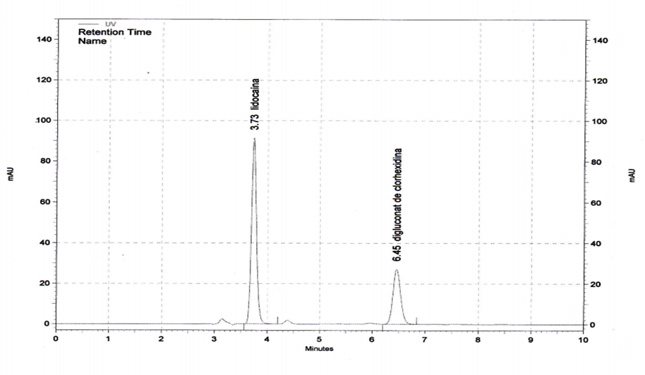
Dozare digluconat de clorhexidină
Cromatograma cu soluție etalon
Cromatograma cu soluție probă
Fig.1
Fig.2
Tabel 2: Rezultate Dozare digluconat de clorhexidină, %
Debit: 1,0 ml /min
Volum de injectare:10 µl
Lungime de undă:254 nm
Temperatura:30°C
Interval limită Dezinfectant I 0,426-0,474 | Dezinfectant I 0,4512 | Interval limită Dezinfectant II 0,852-0,948 | Dezinfectant II 0,9250

Slide 7
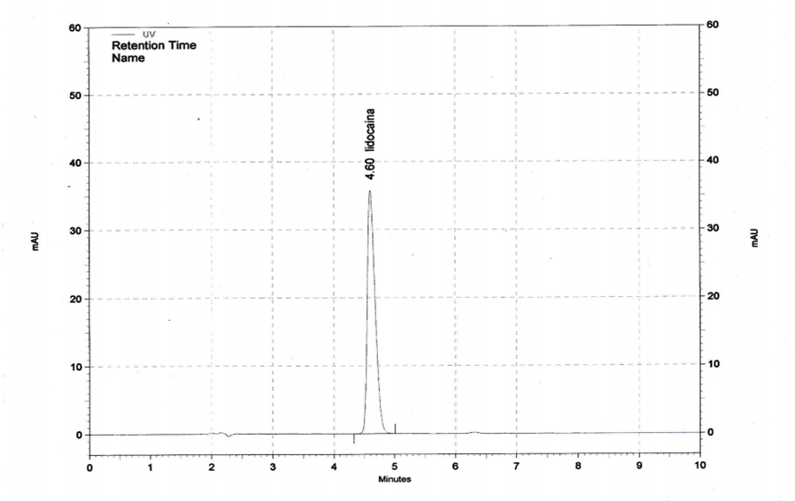
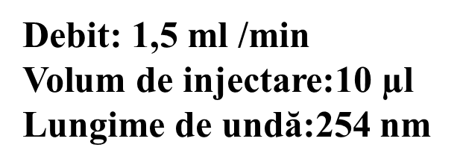
Dozare lidocaină
Fig.3Cromatograma cu soluție etalon
Fig.4 Cromatograma cu soluție probă
Tabel 3: Rezultate dozare lidocaină
Interval limită Dezinfectant 1,873-2,087 | Dezinfectant I 1,9980 | Dezinfectant II 2,0240

Slide 8
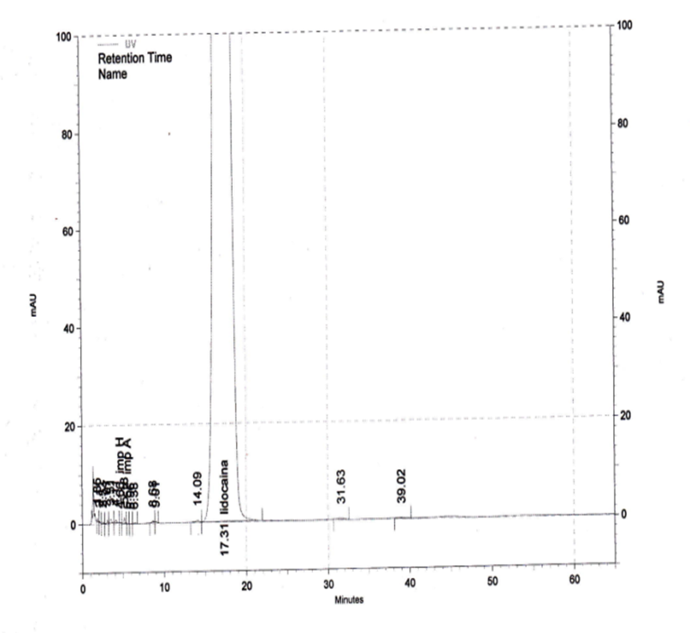
Substanțe înrudite chimic cu lidocaina
Tabel 4: Rezultate substanțe înrudite chimic cu lidocaină, %
Impuritatea A ≤ 0,01 | DI | 0,0009 | DII | 0,0009
Impuritatea H ≤0,1 |  | 0,0012 |  | 0,0011
Orice impuritate, individual ≤0,1 |  | <0,05 |  | <0,05
Total impurități ≤ 0,5 |  | 0,022 |  | 0,020
Fig.5

Slide 9
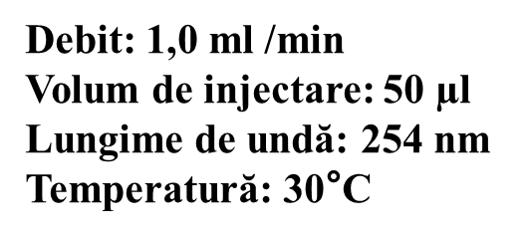
Tabel 5: Gradient fază mobilă
Timp (min.) | Fază mobilă A (V/V %) | Fază mobilă B (V/V%)
0 - 2 | 100 | 0
2 - 32 | 100 → 80 | 0 → 20
32 - 37 | 80 | 20
37 - 47 | 80 → 70 | 20 → 30
47 -54 | 70 | 30
54 - 65 | 100 | 0
Fig. 6

Slide 10
Tabel 6: Rezultate substanțe înrudite chimic cu digluconat de clorhexidină

Slide 11
Impuritate P (4-cloroanilina)
Fig.7 Impuritate P
Tabel 7: Rezultate impuritate P

Slide 12
Tabel 8: Rezultate activitatea antimicrobiană

Slide 13
Studii de stabilitate flacon în uz
Tabel 9: Rezultate studii stabilitate flacon în uz

Slide 14
Studii de stabilitate condiții normale
Tabel 10: Studii de stabilitate condiții normale D1

Slide 15
Studii de stabilitate condiții normale
Tabel 11: Studii de stabilitate condiții normale D2

Slide 16
Studii de stabilitate condiții accelerate
Tabel 12: Studii de stabilitate condiții accelerate

Slide 17
Concluzii
Datele experimentale obținute pe cele 2 serii industriale de produs arată o bună stabilitate pe perioada studiată de 12 luni și pe perioada de stabilitate în condiții accelerate de 6 luni
Pe baza datelor prezentate mai sus, dezinfectantul este stabil pe toata perioada studiului de 30 zile de la prima deschidere a flaconului.
Conținutul în lidocaină și digluconat de clorhexidină se regăsește în limite, conform prevederilor pe toată perioada de testare.
Substanțele înrudite chimic și parametrul activitate antimicrobiană se încadrează în limita de admisibilitate, conform prevederilor, pe toată perioada de testare.

Slide 18
Bibliografie
Farmacopeea Europeană, Ediția 10 (European Pharmacopeia 10th Edition: continuous updates to address new challenges - European Directorate for the Quality of Medicines & HealthCare (edqm.eu))
Farmacopeea Europeană, Ediția 7
Farmacopeea Americană USP 30 NF 25 (USP 30–NF 25 | USP-NF (uspnf.com))
Farmacopeea Americană USP 42 NF 25

